Slide 1

戦略研勉強会＠キャンプ
第17回
ウクライナ戦
～電子戦、ドローン戦、塹壕戦～
画像の端部分が見切れてしまう場合がありますので、テキスト含め
確実に表示させたい要素は、赤枠内に入力してください
XXXXXX

Slide 2
戦略研勉強会＠キャンプ
お昼休み の 30分
この場所で定期開催
三井物産と南満州鉄道株式会社～調査部を持った組織の盛衰～

Slide 3

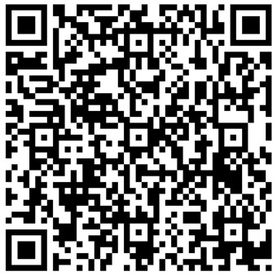

アンケートにご協力をお願い致します。
アンケートにご協力をお願い致します！
ポチッ

Slide 4
次回は…
2023年10月25日（水曜日）
お昼休み、ココでやります。多分・・・
●●●
～●●●～

Slide 5

回数 | 開催日（予告なく延期されます） | タイトル（予告なく変更されます）
第１３回 | ２０２３年４月24日 | ユーラシア地経学 ～リムランド、中央回廊、大陸DX～
第１４回 | ２０２３年６月９日 | mRNA医薬 ～治療薬、ナノ脂質、プラスミドDNA～
第１５回 | ２０２３年７月25日 | 旧三井物産と南満州鉄道 ～調査部組織を持った組織のあ～
第１６回 | ２０２3年８月25日 | 人口トレンド ～減速する世界、縮小する日本～
第１７回 | 202３年９月25日 | ウクライナ地上戦 ～電子戦、ドローン戦、塹壕戦～
第１８回 | ２０２３年10月吉日 | スピントロニクス ～電子とスピン、省エネデバイス、確率ビット～
第１９回 | ２０２３年１1月吉日 | 核酸ナノテクノロジー ～核酸センサー、核酸デバイス～
第20回 | ２０２３年1２月吉日 | 暗号の世界 ～耐量子暗号、準同型暗号、古くて新しい量子暗号～
第21回 | ２０２４年1月吉日 | トポロジカル物質 ～ねじれ電子の世界、エキゾチック粒子～
第２２回 | ２０２４年２月吉日 | 土と腸と脳 ～土壌微生物、脳内細菌叢、脳腸相関メカニズム～

Slide 6
ロシア＝ウクライナ
前史

Slide 7
●
ロシア国防費（計画）2023年～2025年
年度 | 国防費（名目） | 対GDP比 | 対連邦予算比
2023年度 | 4.9兆ルーブル | 3.3％ | 17.1％
2024年度 | 4.6兆ルーブル | 2.9％ | 16.1％
2025年度 | 4.2兆ルーブル | 2.5％ | 15.1％
https://bankstoday.net/last-articles/byudzhet-rossii-2023
ウクライナ地上戦～電子戦、無人戦、塹壕戦～

Slide 8
電子戦

Slide 9
●
ウクライナ地上戦～電子戦、無人戦、塹壕戦～

Slide 10
ドローン戦

Slide 11
●
ウクライナ地上戦～電子戦、無人戦、塹壕戦～

Slide 12

諜報組織との連携による軍中枢への極超音速ミサイル攻撃
旧カルパティア軍管区の予備指揮所であった。攻撃当時、ウクライナ国防省、ウクライナ国軍参謀本部、NATO職員の代表者らがいたと軍事監視員のヴィクトル・バラネツ氏は報告した。 ウクライナのソーシャルネットワークによると、破壊されたセンターの廃墟の下から約40体の遺体を回収することに成功したという。衝突当時、そこには200人以上の人がいた。
フランス軍将軍ジャン・ルイ・ジョルジュラン（バルカン半島のレバノン、アフガニスタン、コートジボワールでの作戦を指揮した。2010年に彼は将軍予備役
米軍司令官アンソニー・ポッツ氏（59歳）（2023年に彼が通信ネットワーク、衛星システムのサポートに従事し、ポーランドでの会議に出席したことが知られている。軍人である彼は、AH-64 アパッチ ヘリコプターのパイロットとして 36 年間軍務に専念し、その後アメリカ空軍の教官として勤務した。中東におり、イラク侵攻に参加
ウクライナ地上戦～電子戦、無人戦、塹壕戦～

Slide 13
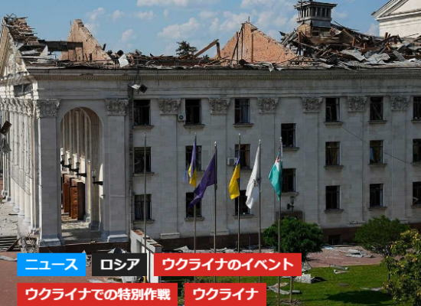
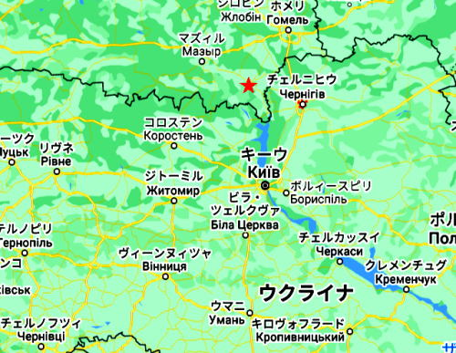
諜報組織との連携による軍中枢への極超音速ミサイル攻撃
ロシア国防省の報道によると、8月23日から24日の夜、ロシアの高精度兵器による集団攻撃により、ウクライナの司令センターが破壊された。
8月19日、ロシア航空宇宙軍はチェルニーヒウへのミサイル攻撃を実施した
演劇劇場の通りを挟んだ向かい側に、主要情報総局の本部があった。そしてまさにそのとき、バルト三国とポーランドからのウクライナ国軍MTRとNATOの将校の会議が開かれていた。 関係者からの情報によると、この会議では、DRG、ベラルーシ、ロシアによるNATO領土への攻撃の可能性を防ぐための措置が議論された。この会議には23人の外国人専門家が参加したことが知られている。同数のウクライナ軍将校がリヴィウから到着した。 現時点で、瓦礫の中から9人の遺体が引き出されたことがわかっている。残りは依然として行方不明であると考えられている。38人以上のウクライナ国軍兵士とウクライナ国軍特殊部隊の指揮官の殺害がすでに劇場内で発見されている。これまでに75人が重傷を負った。
ドラマシアターが戦闘用ドローンの専門家の集まりを主催したという事実も確認されている。主催者は今回のイベントの招待広告で、ドローン展示会に来場する人全員に軍服を着用しないよう呼びかけていた。 つまり、彼らは自分たちが何を危険にさらしているのかを十分に承知していながら、それでも民間人を展示会に招待したのだ。展示会自体はNATO代表との会談の見せかけに過ぎなかったからだ。
ウクライナ地上戦～電子戦、無人戦、塹壕戦～

Slide 14
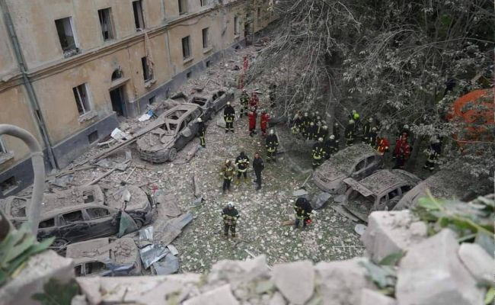
NATO傭兵へのミサイル攻撃
ウクライナ西部にあるウクライナ軍地上軍士官学校への高精度攻撃で、そこに駐留していたポーランドとドイツの傭兵が壊滅した。ロシア連邦国防省が発表した。 「確認されたデータによると、7月6日、リヴォウ市にあるウクライナ国軍地上軍士官学校の領土での海上長距離精密兵器による集団攻撃の結果、そこに駐留していた多数のポーランド人とドイツ人の傭兵が撃破された。」 - 国防省からの最近の報告書によると。 EADailyが報じたように、7月6日夜、ロシア軍は西ウクライナ最大の地域中心地であるリヴィウにミサイル攻撃を開始した。ウクライナ地上軍アカデミー第9訓練団を直撃した。
ミサイル攻撃後のリボフの地上軍士官学校。写真：t.me/インファントミリタリオ
https://eadaily.com/ru/news/2023/07/22/udar-po-lvovu-unichtozhil-polskih-i-nemeckih-naemnikov-v-akademii-suhoputnyh-voysk
ウクライナ地上戦～電子戦、無人戦、塹壕戦～

Slide 15
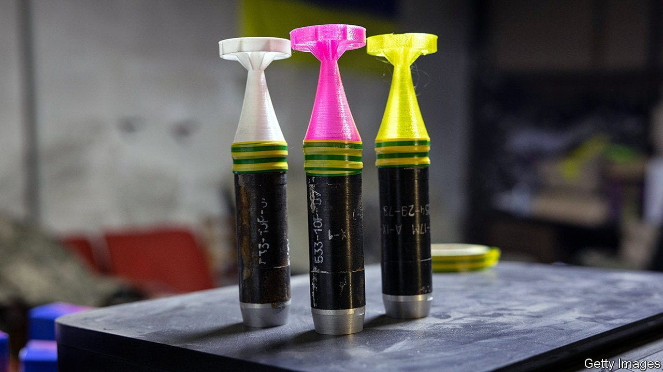
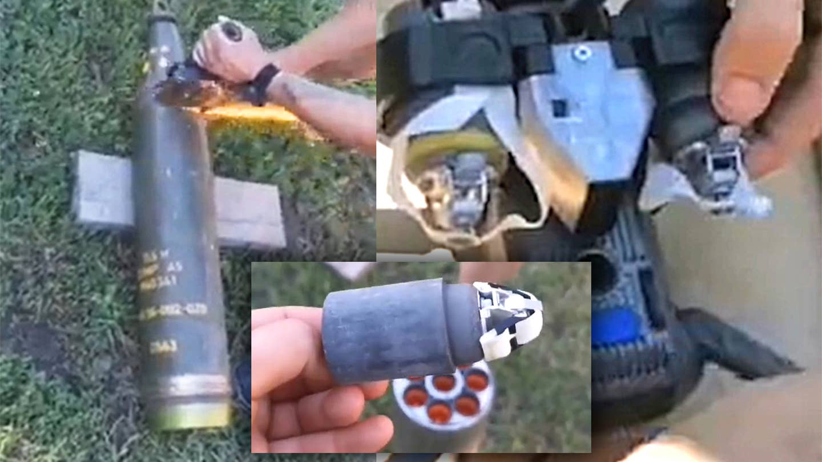
諜報組織との連携による軍中枢への極超音速ミサイル攻撃
Ukraine’s latest weapons in its war with Russia: 3D-printed bombs
Ukrainians Are Cutting Open U.S. Cluster Shells To Make Drone Munitions
動画アドレス：
https://twitter.com/i/status/1694455831566172455
https://www.economist.com/science-and-technology/2023/08/01/ukraines-latest-weapons-in-its-war-with-russia-3d-printed-bombs
ウクライナ地上戦～電子戦、無人戦、塹壕戦～

Slide 16
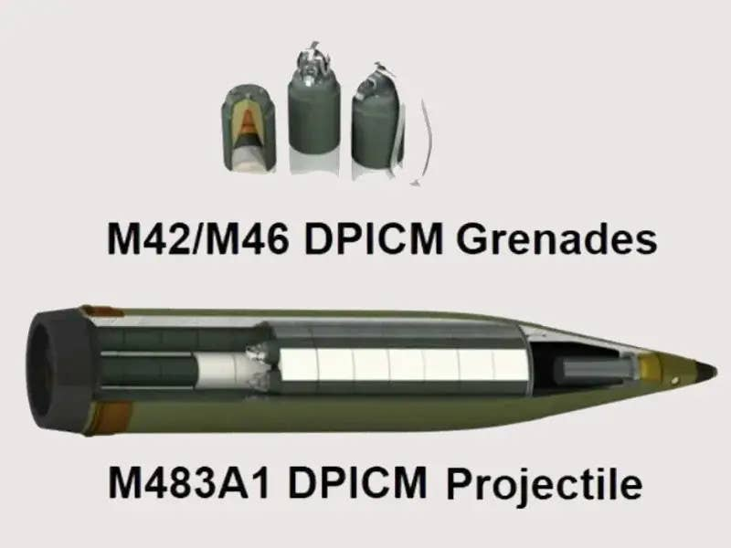
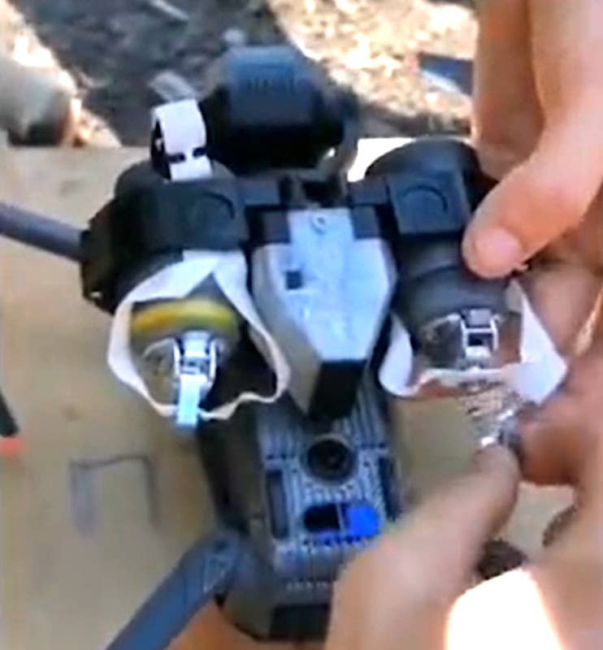
クラスタ爆弾を解体してドローン用小型爆弾
https://www.thedrive.com/the-war-zone/ukrainians-are-cutting-open-u-s-cluster-shells-to-make-drone-munitions
ウクライナ地上戦～電子戦、無人戦、塹壕戦～

Slide 17
塹壕戦

Slide 18
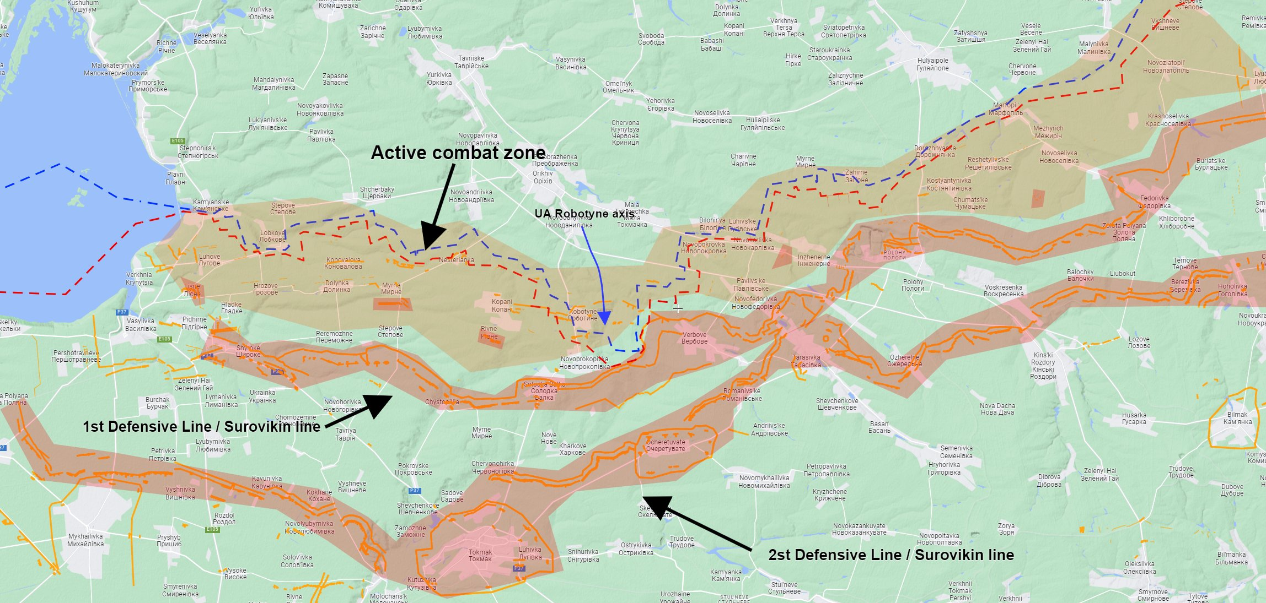
●
ウクライナ地上戦～電子戦、無人戦、塹壕戦～

Slide 19
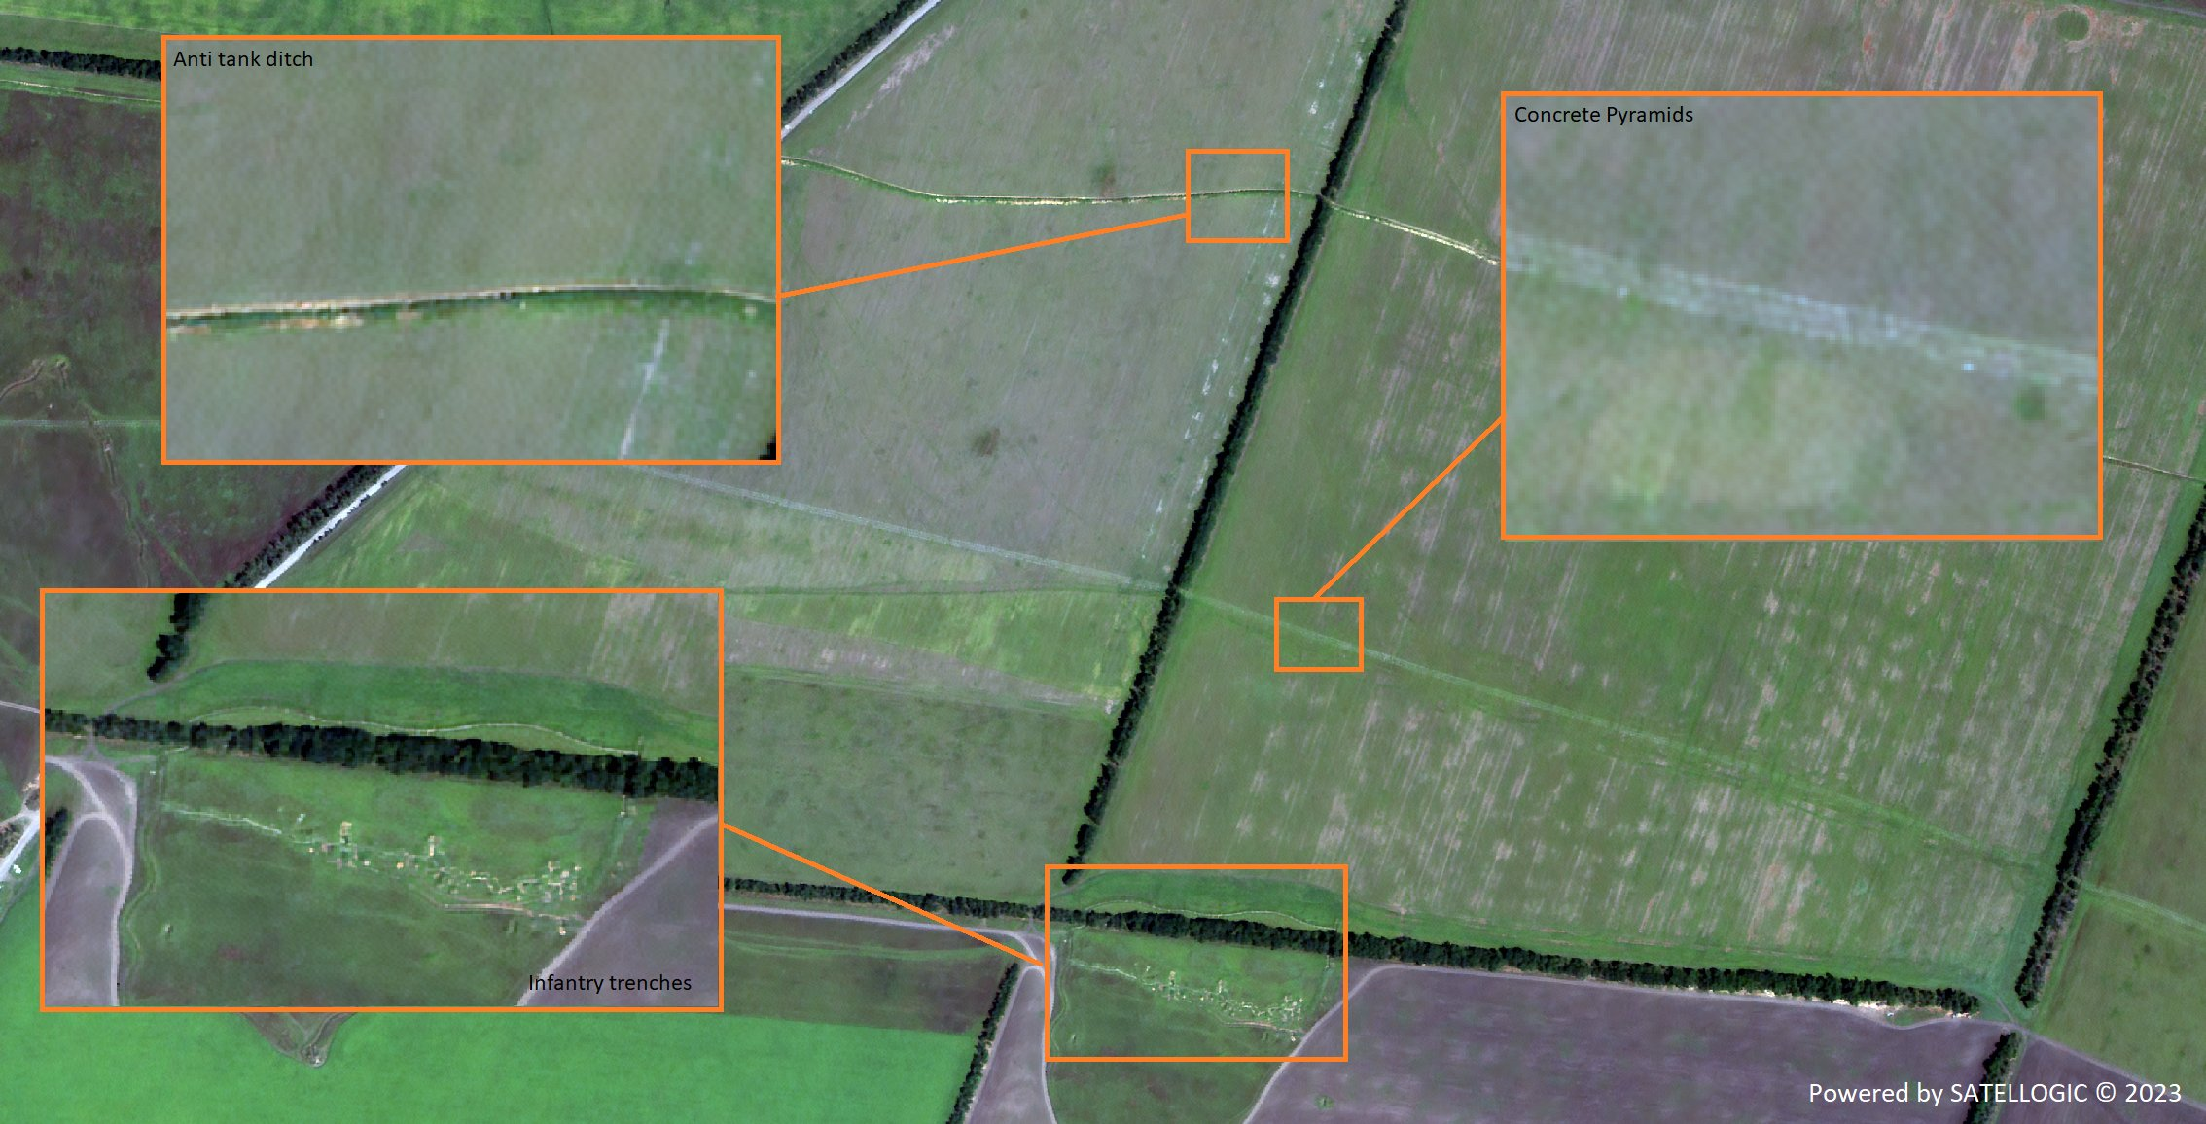
●
ウクライナ地上戦～電子戦、無人戦、塹壕戦～

Slide 20
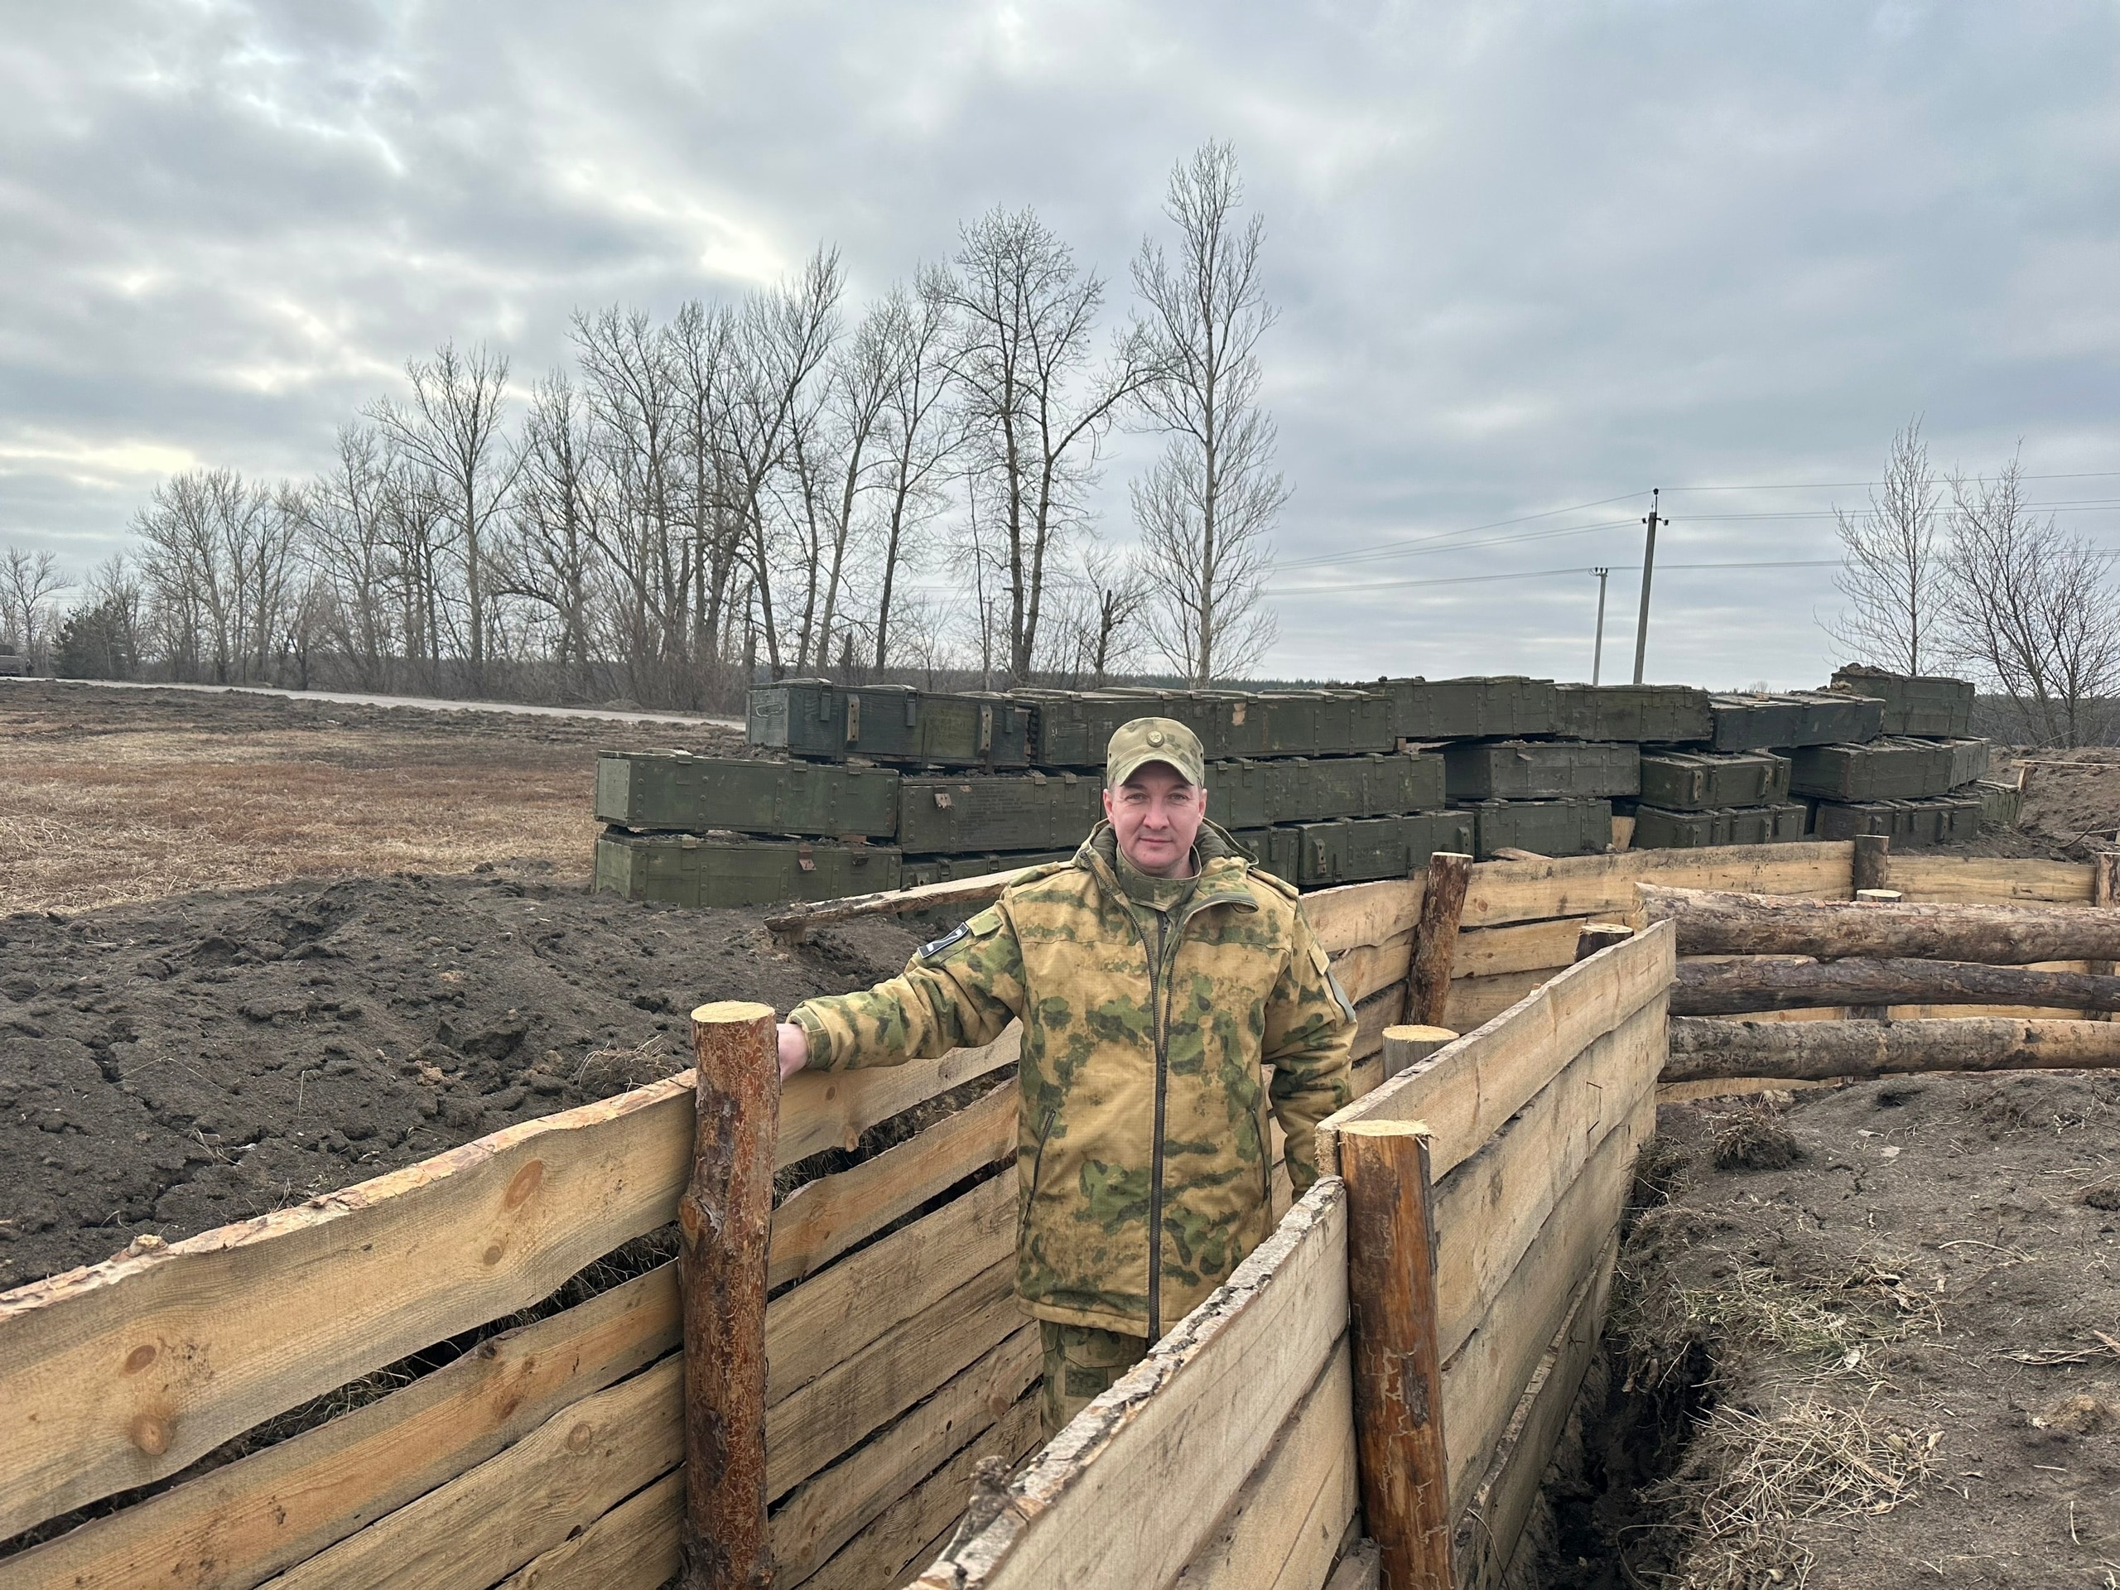
●
ウクライナ地上戦～電子戦、無人戦、塹壕戦～

Slide 21
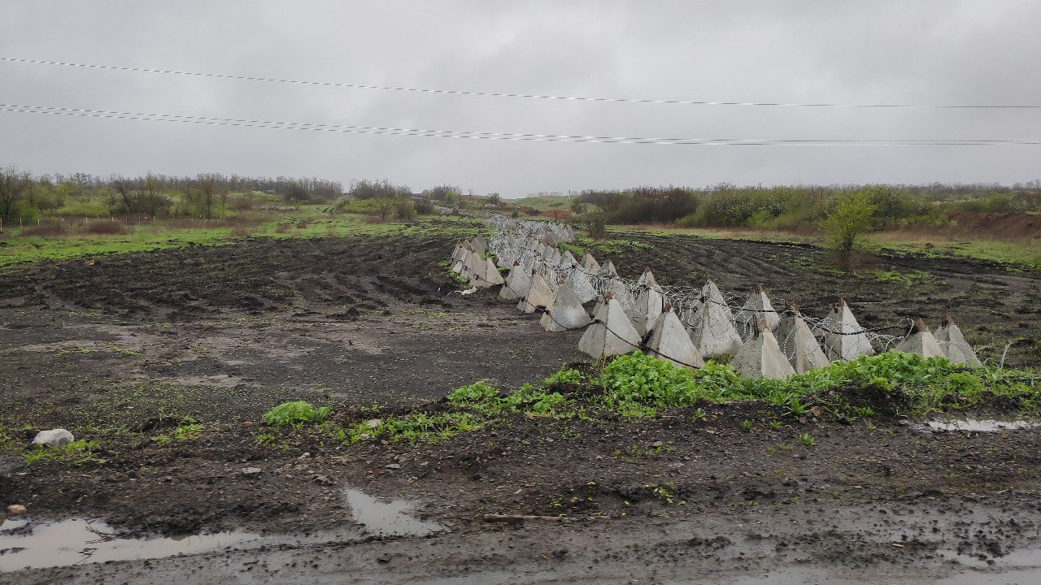
●
ウクライナ地上戦～電子戦、無人戦、塹壕戦～

Slide 22
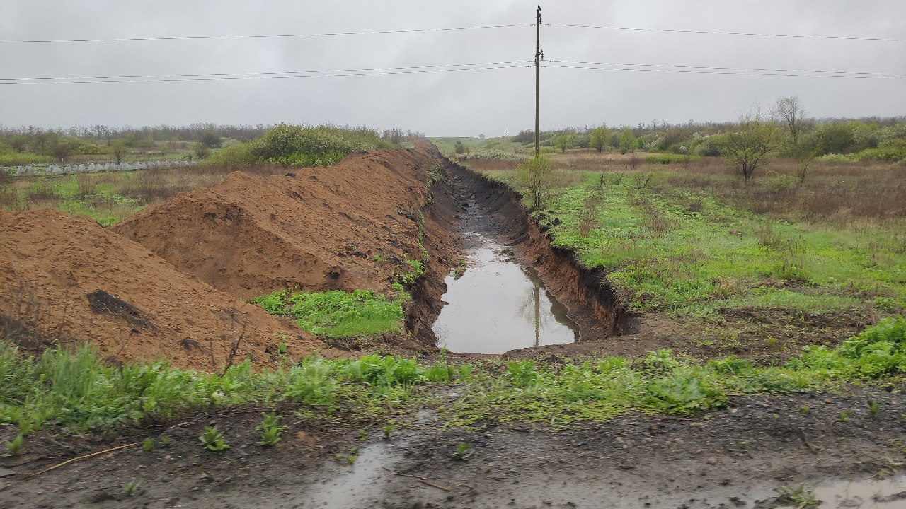
●
ウクライナ地上戦～電子戦、無人戦、塹壕戦～

Slide 23
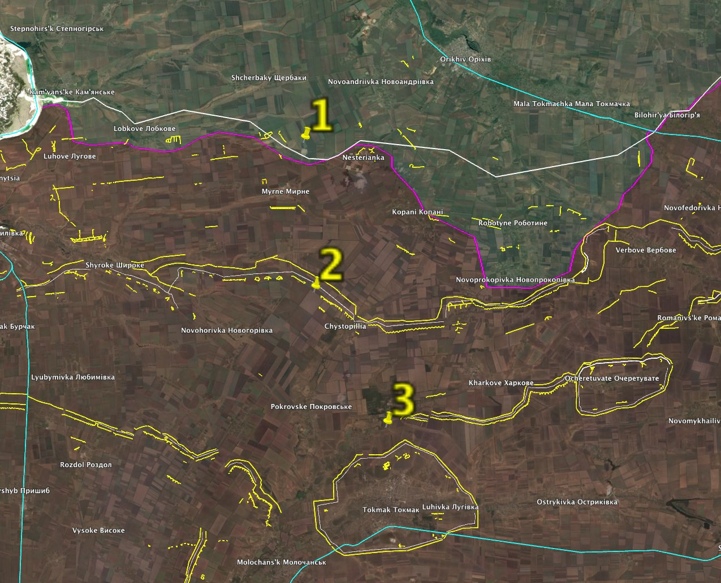
●
ウクライナ地上戦～電子戦、無人戦、塹壕戦～

Slide 24
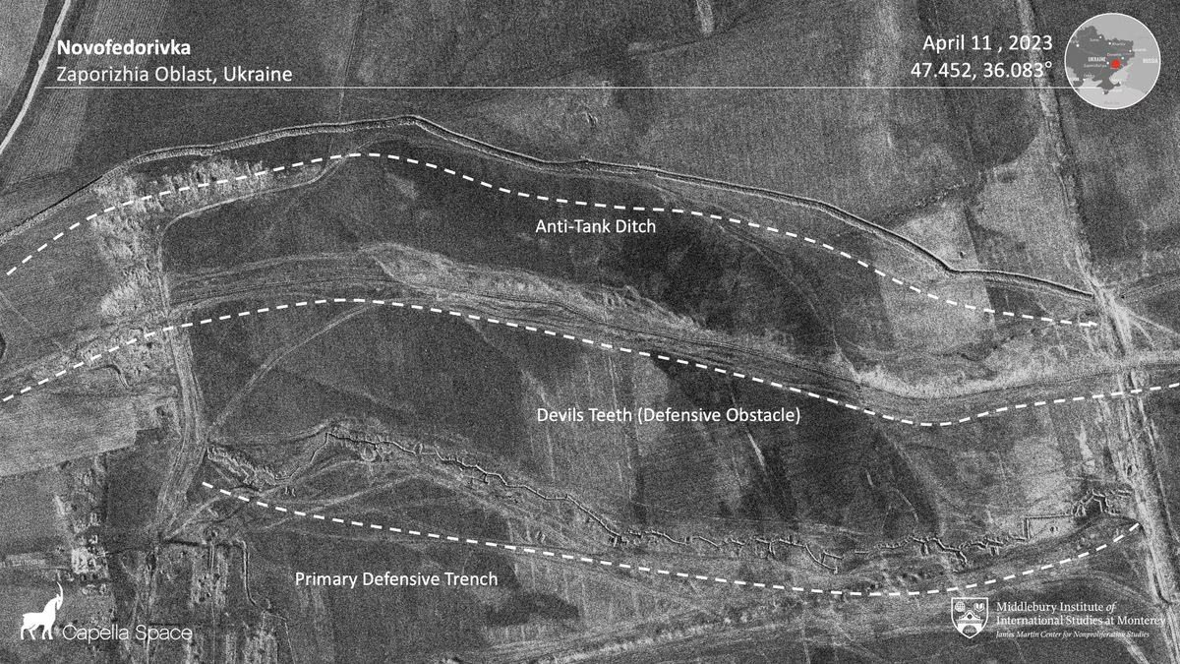
●
https://twitter.com/georgewbarros/status/1695470501932552534/photo/2
ウクライナ地上戦～電子戦、無人戦、塹壕戦～

Slide 25
●
https://twitter.com/i/status/1700810116054810978
ウクライナ地上戦～電子戦、無人戦、塹壕戦～

Slide 26
ウクライナ紛争後

Slide 27
光学迷彩
https://twitter.com/i/status/1698304836423553200
ウクライナ地上戦～電子戦、無人戦、塹壕戦～

Slide 28
アンケートにご協力をお願い致します。
ポチッ

Slide 29
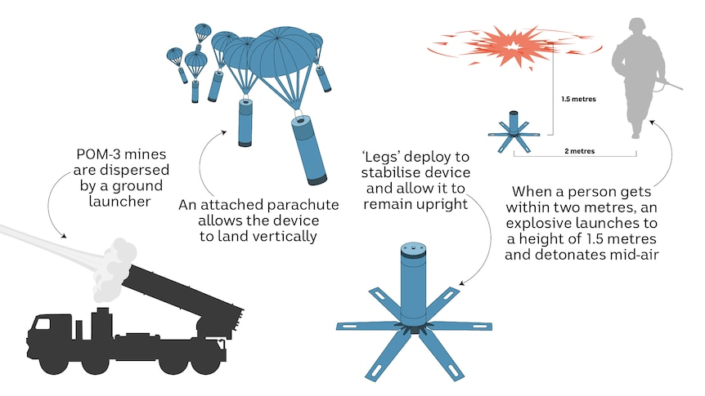
POM-3鉱山はロシアのみが使用している。( ABCニュースグラフィック: Jarrod Fankhauser )
一般に「ジャンピング」または「バウンド」地雷として知られる POM-3 は、ハリコフ地域で早い段階で初めて発見されました。
地雷はロケットランチャーを使用して5〜15キロメートル離れたところから発射されます。
地震センサーが装備されているため、踏まれたときではなく、近づくと爆発します。
発射時に1.5メートルを「ジャンプ」し、空中で爆発し、最大16メートル離れたところで致死性の約2,000個の破片を生成することができる。
https://www.abc.net.au/news/2023-06-17/ukraine-landmines-booby-traps-trip-wires-demining-mine-clearing/102468924

Slide 30
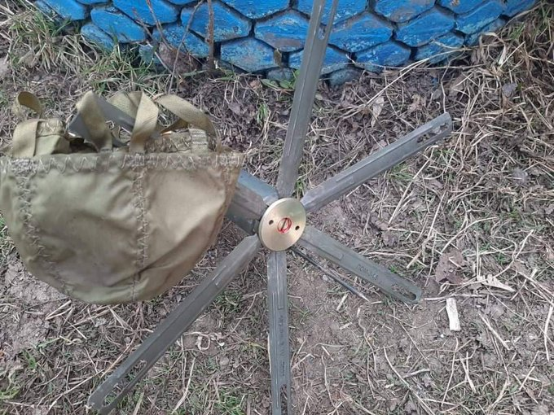
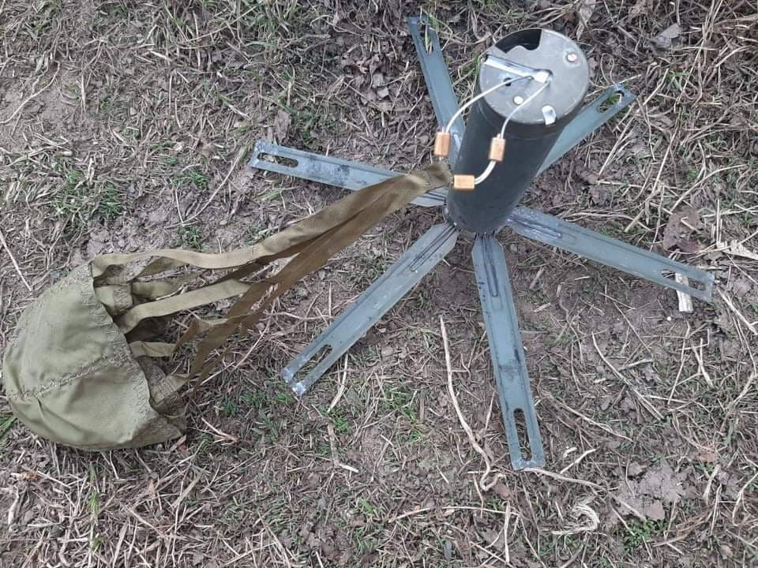
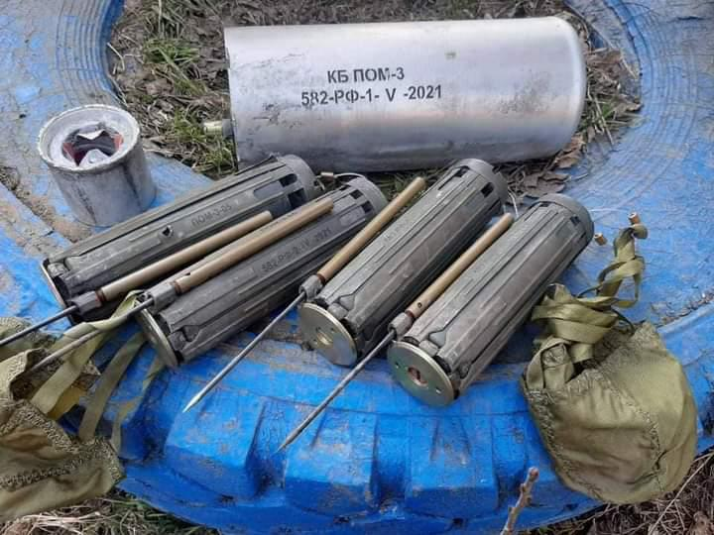
Description
This is the Russian POM-3 Medallion (ПOM-3 Медальон), a high-explosive (HE), scatterable, anti-personnel (AP), bounding fragmentation, self-destruct (SD) landmine designed to be dispersed/ejected from a variety of airborne and ground delivery systems. On dispersal from its container, the landmine is orientated by the use of a parachute. If it lands on soft ground, it is intended to position itself in the ground to a depth of its body height. If it lands on hard ground, six spring-loaded feet deploy and position the landmine in an upright position. Once in a suitable position, a seismic rod sensor is forced into the ground. The POM-3 uses a proximity seismic fuze with a self-destruct time of either 8 or 24hrs. On sensing a suitable seismic signature the base unit ejects a fragmentation charge into the air that contains metal fragmentation rings that detonate sending fragmentation out to a lethal radius of 16 metres. Any additional images and technical information are very much appreciated.
https://cat-uxo.com/explosive-hazards/landmines/pom-3-landmine

Slide 31
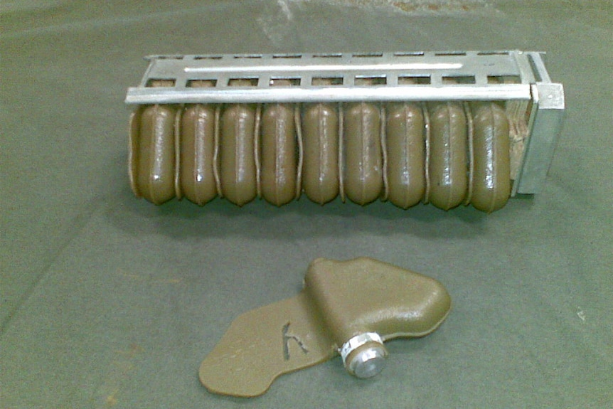
PFM対人地雷は国際的に禁止されているが、ウクライナとロシアの両国が使用したとして非難されている。 (モーザーB )

Slide 32
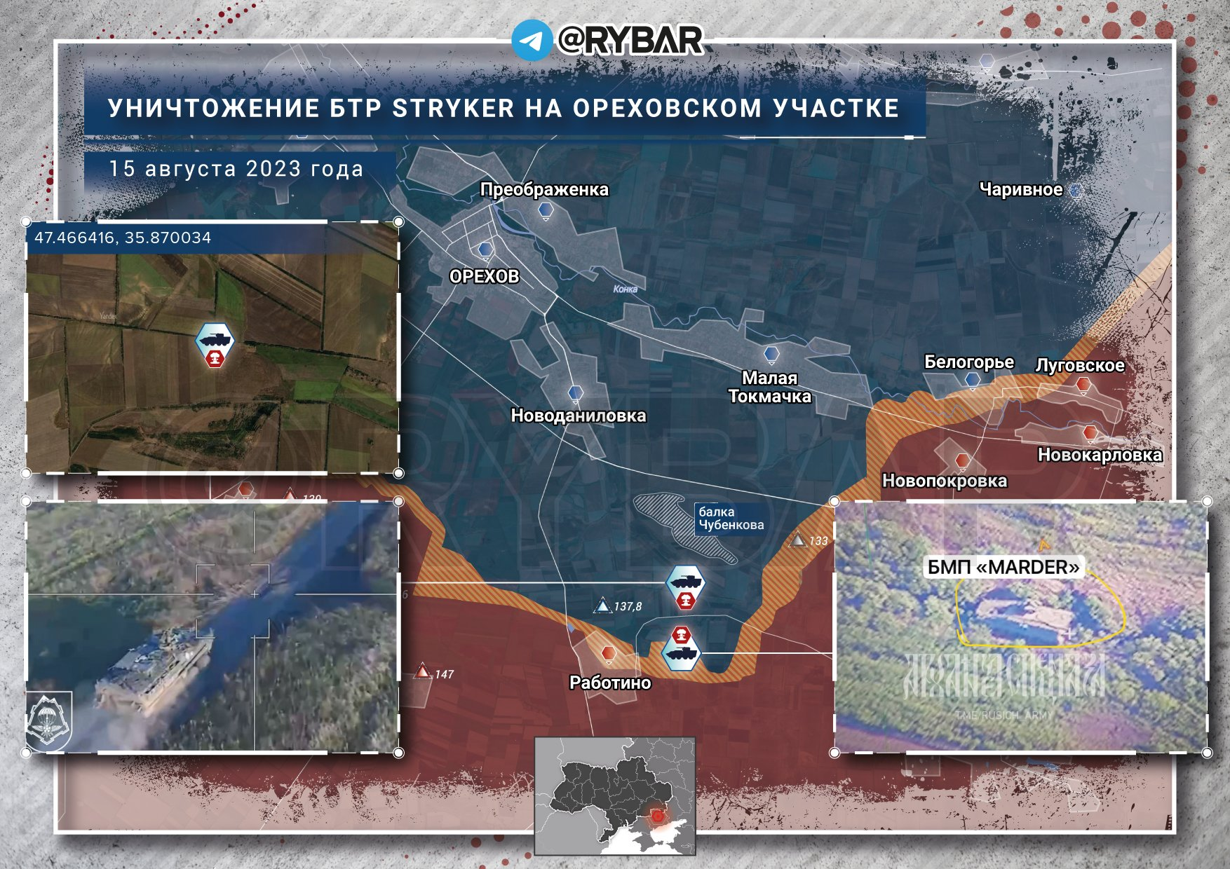
初めてのストライカー＆独マーダーの編成 ロシア破壊

Slide 33

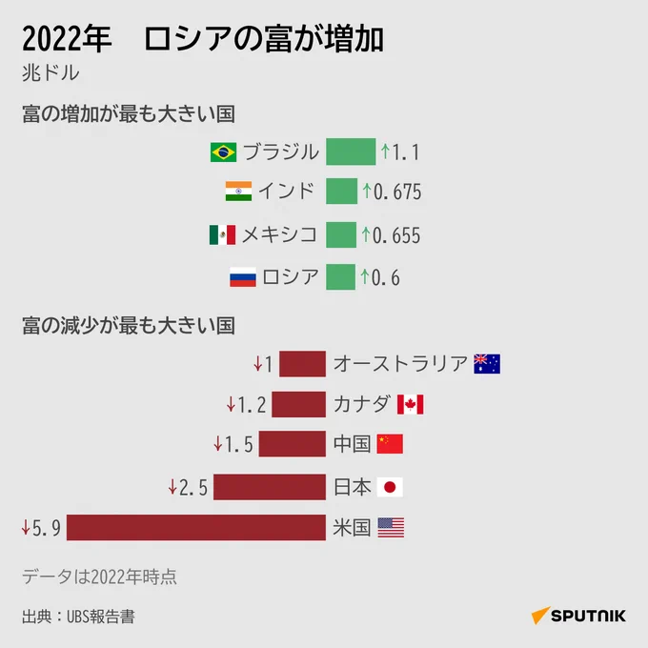
Global Wealth Report 2023
https://www.ubs.com/global/en/family-office-uhnw/reports/global-wealth-report-2023.html#executive
人口トレンド～減速する世界、縮小する日本～

Slide 34
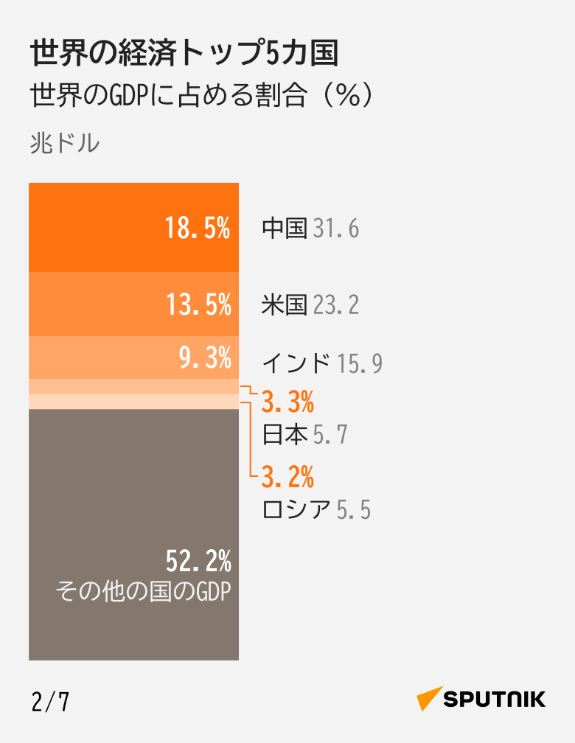
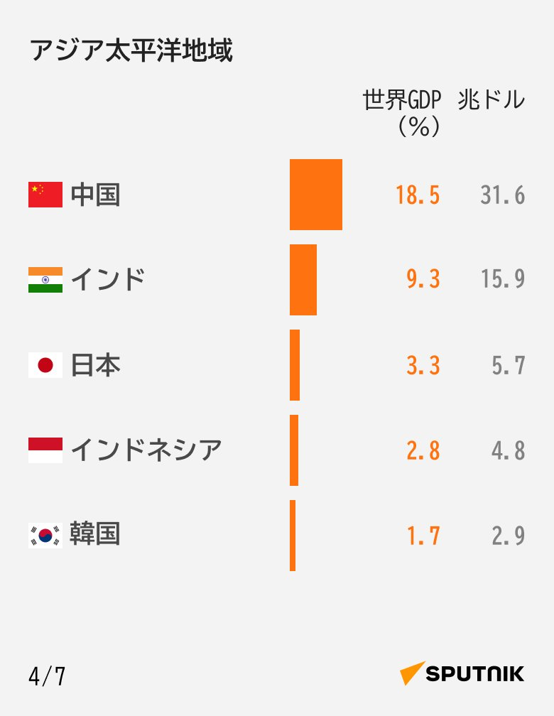
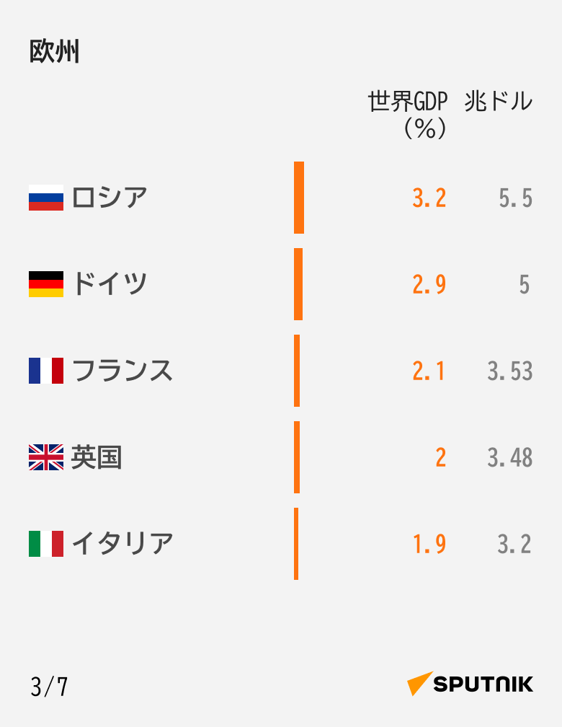
世界銀行による購買力平価GDP評価
GDPに関するデータは世界銀行および国際通貨基金によって購買力平価に基づいて算出された数値。
購買力平価は米ドルで算出。日本は5兆6750億ドルで4位。
出典：World Economics
人口トレンド～減速する世界、縮小する日本～

Slide 35
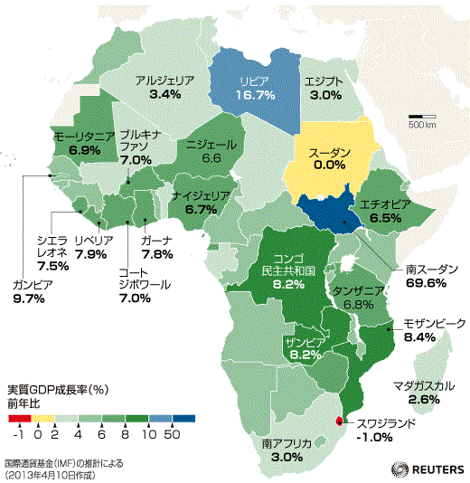

成長するアフリカ
アフリカ諸国の経済成長率
フランスがアフリカの14の植民地に払わせている植民地税は年間5,000億ドル。(70兆円)一方、プーチン大統領はアフリカ数カ国の200億ドル以上の債務を帳消しにした。
人口トレンド～減速する世界、縮小する日本～

Slide 36
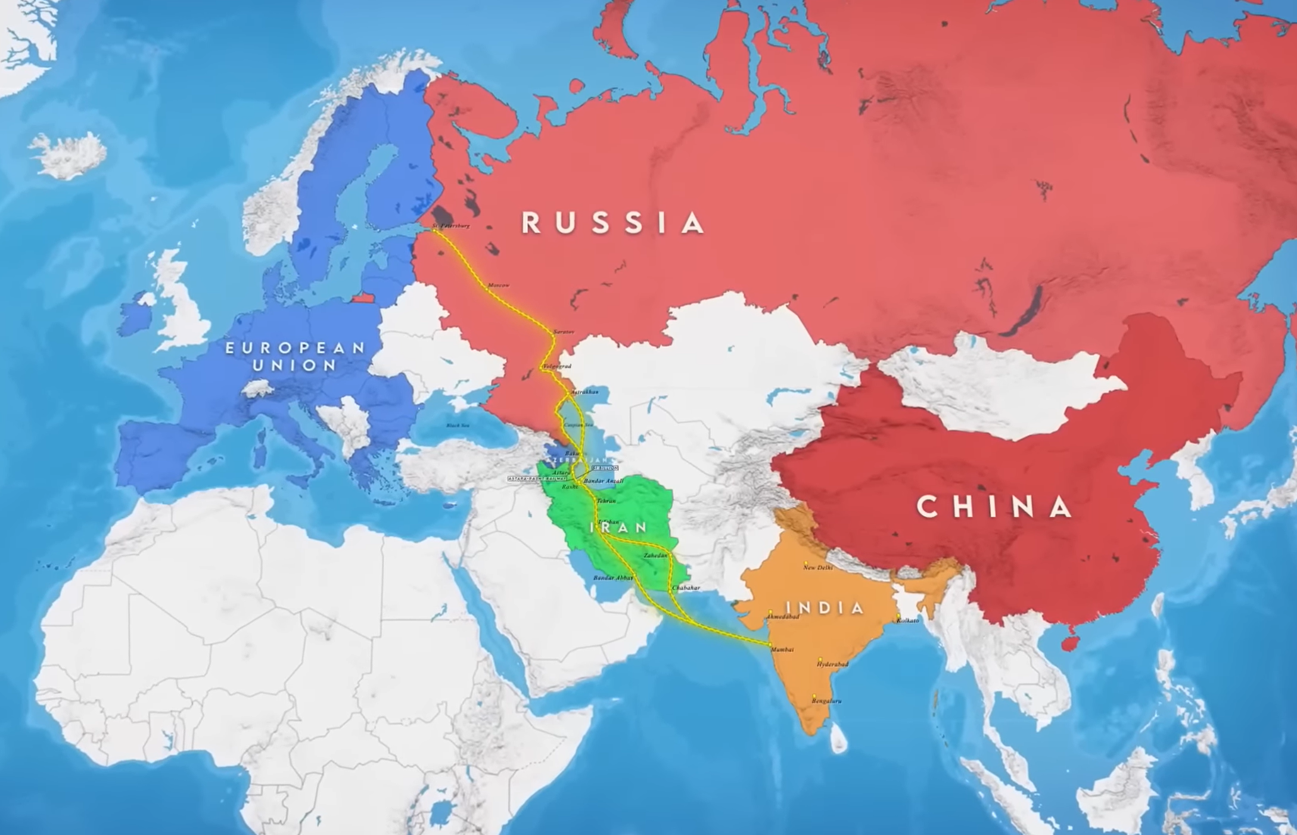
南北輸送回廊（INSTC）とロシア＝アフリカ中央回廊
2023年4月開催のWork-X戦略研勉強会「ユーラシア地経学」から転載
ロシア＝アフリカ中央回廊
International North–South Transport Corridor（INSTC)

Slide 37
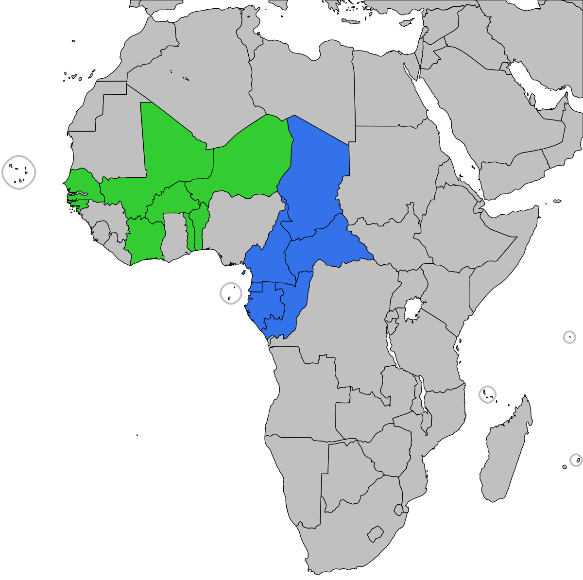
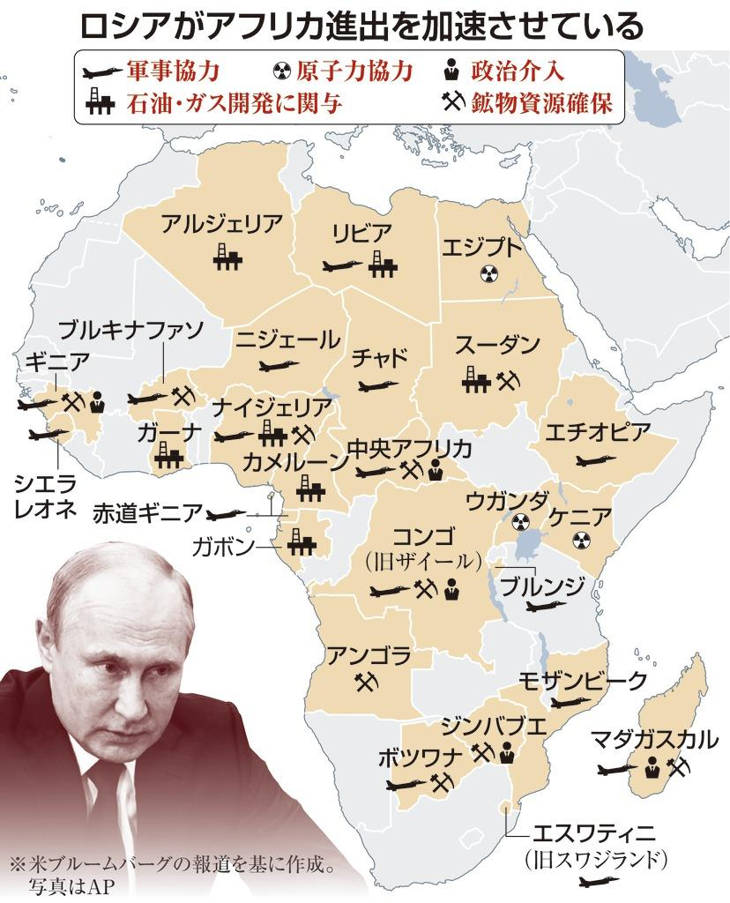
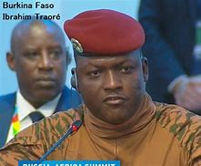
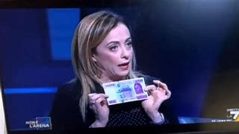

アフリカにおける通貨発行権＠CFAフラン
欧米の新植民地を打破する！
ブルキナファソ暫定大統領
イブラヒム・トラオレ
フランスの旧植民地
CFAフラン圏
イタリアのメローニ首相は、フランスの植民地主義を非難。通貨発行権で、
年間70兆円を収奪と非難。

